Slide 1
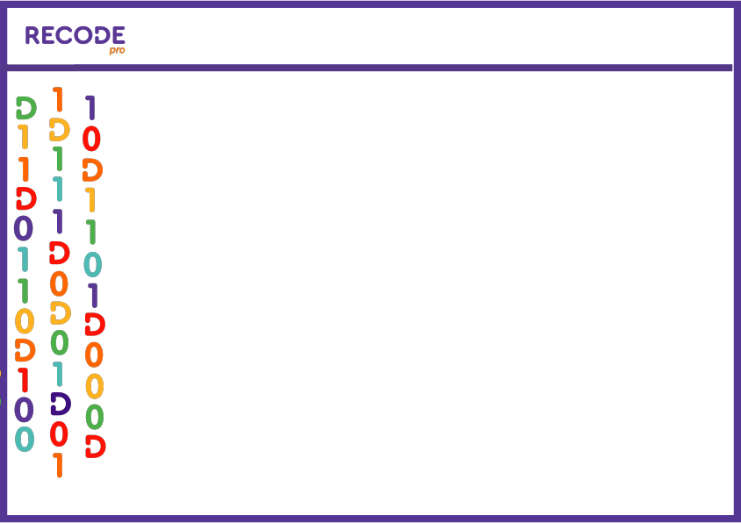
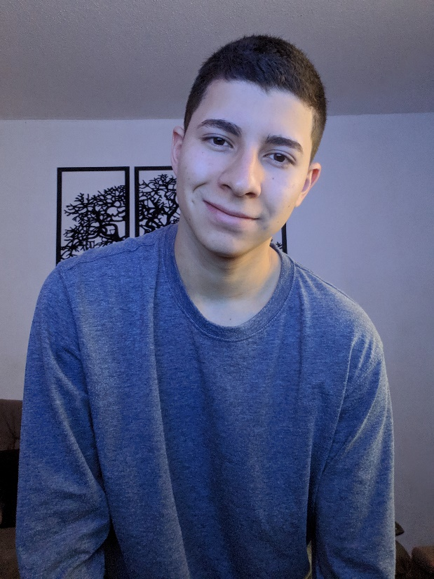

<Gustavo Baruc A Duarte>
<Idade: 20 anos>
<Formação: Ensino Superior Completo>
<Instituição: UNICID – Universidade Cidade de São Paulo>
Experiências {
Suporte Técnico (interno e ao cliente);
Auxiliar Contábil
}
Conhecimentos e ferramentas {
Básico em C, PHP, HTML, Banco de Dados (MySQL), Windows Server; Intermediário em Java
}
<Propósito>
“Adquirir cada vez mais conhecimento afim de conquistar meu objetivo profissional trabalhando no desenvolvimento de games ou aplicativos.
Com isso, almejo programar coisas que as pessoas gostem de usar e se identifiquem.”
https://br.linkedin.com/in/gustavobaruc

